Slide 1
HTML und CSS – Erw Boxen gestalten
Notes:
3 -XSLT

Slide 2
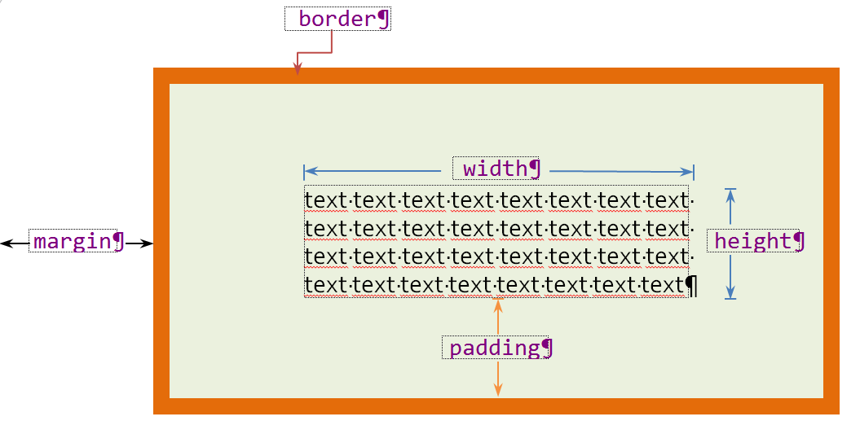
Boxmodell
S 260
Klassisches Boxmodell: width, height ohne padding und border
Notes:
3 -XSLT

Slide 3
box-sizing
Verwendung von % für flexibles Design wünschenswert
box-sizing: content-box; ➔ klassisches Boxmodell
  width bezieht sich ausschließlich auf den Content-Bereich
  Nachteil: Padding und Border müssen bei Betrachtung der Gesamtbreite hinzuaddiert werden; Berechnung von %-Werten fürs Layout aufwendig
box-sizing: border-box;
  width enthält Content, Padding und Border
  Einfachere Bestimmung der Gesamtbreite für das Layout
Notes:
3 -XSLT

Slide 4
Bilder skalieren
Verwendung von % für flexibles Design wünschenswert
  Grafiken nicht mit Breiten-/Höhenangabe im HTML-Code
  Maximale Größe automatisch auf die Breite des Elternelements reduzieren
  Automatische Höhe erhält das korrekte Seitenverhältnis
img {
max-width: 100%;
height: auto;
}
Notes:
3 -XSLT

Slide 5
Abgerundete Ecken
Eigenschaft border-radius
  … rundet die Ecken der Box.
  … ist die Kurzschreibweise für
    border-top-left-radius
    border-top-right-radius
    border-bottom-right-radius
    border-bottom-left-radius
  border-radius: 0.5em; /* Beispiel-1 */
  border-radius: 0 0 1em 1em; /* Beispiel-2 */
Notes:
3 -XSLT

Slide 6
Schatten
Eigenschaft box-shadow
  … erzeugt Schatten in der Ebene unter der Box.
  … hat die Ausdehnung der Box
  Mindestens drei Eigenschaftswerte pro Schatten:
    offset-x (horizontale Verschiebung; neg. Wert: nach links)
    offset-y (vertikale Verschiebung; neg. Wert: nach oben)
    ➔ Schatten kann aus der Box ragen
    color (Farbe des Schattens, ggf. mit Transparenz)
box-shadow: offset-x offset-y color;
box-shadow: 4px 4px #888; /* Beispiel */
Notes:
3 -XSLT

Slide 7
Schatten -2-
Optionale Angaben vor der Farbangabe
  blur (optional, verringert die Konturschärfe; Default: 0)
  spread (optional, Vergrößert den Schatten; Default:0)
Mehrere Schatten als Liste
box-shadow: 5px 7px 2px #333,
5px 7px 2px 9px #F00;
Notes:
3 -XSLT

Slide 8
Aufgabe 5
Aufgaben/k11-css3-boxen-gestalten
Box-Modell
Bilder skalieren
Schatten, abgerundete Ecken.
Notes:
3 -XSLT

Slide 9
Fließende Übergänge
S 280
Eine animierbare CSS-Eigenschaft ändert sich fließend
Eigenschaft transition - Kurzschreibweise für
    transition-property: all
    transition-duration: 0s
    transition-timing-function: ease
    transition-delay: 0s
.box {
margin-left: 0%; width: 50%;
transition: 1s linear; }
.box:hover { margin-left: 10%; }
Notes:
3 -XSLT

Slide 10
Farbverläufe
S 272
Können an Stelle eines Bildes, nicht an Stelle einer Farbe eingesetzt werden, z.B. bei background-image
  linearer Verlauf
  linear-gradient(richtung, farbe, farbe,…)
  background: linear-gradient(to right, black, silver)
  radialer Verlauf aus der Mitte
  radial-gradient(farbe, farbe,…)
  background: radial-gradient(black, silver)
Notes:
3 -XSLT

Slide 11
Umwandlung
Eigenschaft transform
  Verschieben, Skalieren, Drehen durch Verändern des Koordinatensystems
  Umwandlung kann animiert werden (➔ Übergänge)
  Mehrere aufeinanderfolgende Umwandlungen möglich
  Guter Browsersupport (Präfix nur bei Safari, Android, IE9)
Notes:
3 -XSLT

Slide 12
Verschiebung
Eigenschaften transform: translateX(dx),
transform: translateY(dy), transform: translate(dx,dy)
  dx → Verschiebung horizontal
  dy → Verschiebung vertikal
  dx, dy: CSS-Längeneinheiten, z.B. px, em, %
transform: translateX(2em); /* 2em nach rechts */
transform: translate(7px,-7px); /* 7px nach rechts,
7px nach oben */
Notes:
3 -XSLT

Slide 13
Skalieren
Eigenschaften transform: scaleX(dx),
transform: scaleY(dy),
transform: scale(dx,dy)
  dx → Skalieren horizontal
  dy → Skalieren vertikal
  dx, dy: Skalierfaktor, z.B. 1.2, 0.8
Notes:
3 -XSLT

Slide 14
Rotieren
Eigenschaften transform: rotate(winkel)
transform-origin: posX posY
  winkel → Rotationswinkel in Grad (deg)
  posX, posY → Koordinatenursprung
transform: rotate(20deg); /* 20Grad im Uhrzeigersinn */
transform-origin: bottom left;
/* Rotationszentrum unten links */
Notes:
3 -XSLT

Slide 15
Rotieren
Eigenschaften transform: rotate(winkel)
transform-origin: posX posY
  winkel → Rotationswinkel in Grad (deg)
  posX, posY → Koordinatenursprung
transform: rotate(20deg); /* 20Grad im Uhrzeigersinn */
transform-origin: bottom left;
/* Rotationszentrum unten links */
Notes:
3 -XSLT

Slide 16
Kombinieren
Transformationen können kombiniert werden, indem man die entsprechenden Funktionen hintereinander schreibt:
transform: scale(1.2) rotate(20deg);
/* Vergrößern und drehen */
Notes:
3 -XSLT

